Slide 1
Space shooter

Slide 2
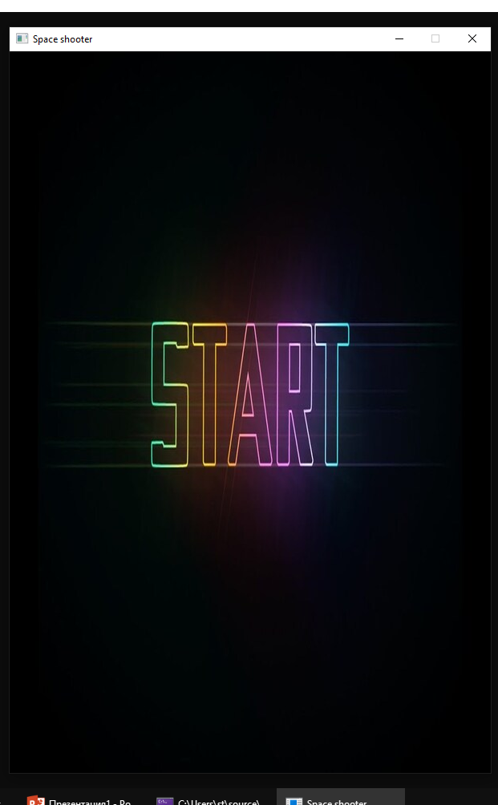
Главное меню игры
Для старта игры нужно нажать Space

Slide 3
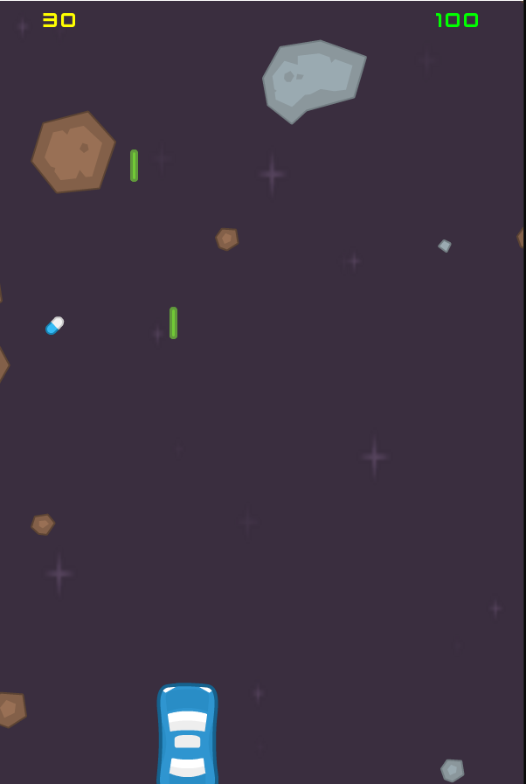
Задача игры: Преодолеть пояс астероидов

Slide 4
Элементы игры:
Очки
Жизни игрока
Метеор
Лазер
Аптечка

Slide 5
Игровой процесс
Левая кнопка мыши – стрелять
Жизни – показатель здоровья игрока
Аптечка – восполняет здоровье игрока
Очки – показатель очков, набранные игроком(1 метеорит = 1 очко)

Slide 6
Диаграмма классов
Класс Game – отвечает за весь процесс игры и ее механику
Класс Player – отвечает за действия игрока и его движения
Класс Meteors – отвечает за появление метеоров, их действий и движений

Slide 7
Спасибо за внимание

